Slide 1

Анализ сайта «СберАвтоподписка»
Команда 11:
Кадочников Игорь
Самойленко Яна
Мухлаев Очир
Донских Влад
Гришин Ярослав
Создание модели, предсказывающую вероятность совершения целевого действия пользователем на сайте

Slide 2

Введение в проект
01
02
Цель проекта
Задачи проекта
Проект направлен на создание модели прогнозирования вероятности совершения пользователем целевого действия на сайте «СберАвтоподписка». «СберАвтоподписка» - сервис, предоставляющий услугу долгосрочной аренды для физических лиц. Альтернатива покупке авто или автокредиту – выгоднее арендовать, а средства инвестировать.
Подготовка данных для модели. Разведочный анализ данных(EDA). Создание модели прогнозирования поведения пользователей на основе данных сайта. Упаковка модели(API)

Slide 3

Описание данных
01
02
Источник данных
Типы данных
Для построения модели использовались данные с сайта «СберАвтоподписка», предоставленные в файлах ga_sessions, ga_hits
Структура предварительных данных содержит как числовые, так и категориальные признаки.
Это позволяет учитывать разнообразие информации для анализа.
03
04
Лог-файлы
Исходные данные
Лог-файлы содержат действия пользователей на платформе.
Они предоставляют информацию о поведении и взаимодействии.
Имеют размерность: ga_sessions – 1860042 x 18 ga_hits – 15726470 x 11
/

Slide 4

Проблемы в процессе анализа
01
02
03
Объем данных
Пропуски
Пользовательский путь
В первой таблице ga_sessions было около 1,5 млн записей, который содержал признаки с ~800 тыс. пропусков.
Во второй таблице ga_hits столкнулись с объемом в 18 млн записей из-за большого объема данных сессий по каждому пользователю.
Объединение таблиц «в лоб» было нецелесообразно из-за ограничений ресурсов, поэтому обработка проводилась поэтапно: каждая таблица обрабатывалась отдельно по очищению и по анализу отдельных корреляций.
Некоторые признаки не имели достаточного количества данных для анализа, а восстановление по среднему или моде слишком сильно могло повлиять на достоверность анализа, например:
Признак операционной системы был заполнен на 50%, а восстановление на основе средних значений был слишком рискованным → операционная система была марки девайса и браузера, что привелвосстановлена по косвенным признакам о к 13% «пропусков»;
Признак с местоположением по стране был малосодержательным: около 98% пользователей были из России.
Признаки с UTM тегами были малосодержательными для анализа без маппинга, был проведен количественный анализ
По техническому заданию не были заданы конкретные цели-таргеты, которые подразумевались от бизнеса успешными, поэтому были выявлены наиболее частые сочетания переходов пользователя, которые могли быть условно успешными, чтобы выявить больший процент целевых действий.

Slide 5
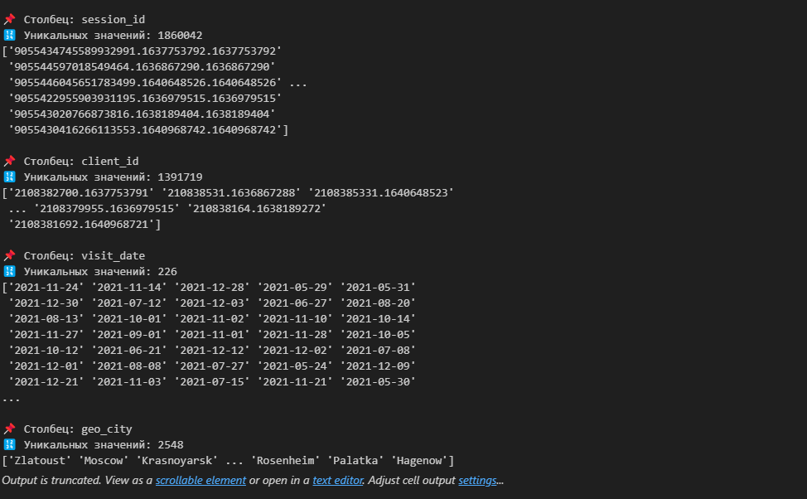
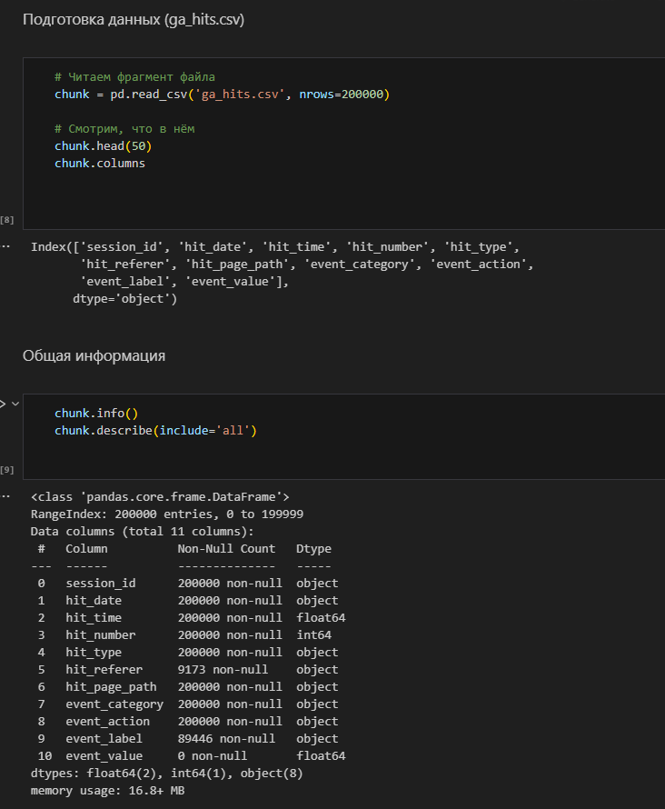
Ход работы
Из-за временных и физических ограничений, изучение и анализ данных велся поэтапно: таблицы ga_sessions и ga_hits обрабатывались и изучались по-очередно с прицелом на выбор оптимальных данных для модели

Slide 6
Стратегия анализа
Потенциально данные могли позволить нам выполнить три вида модели, которые позволяли бы решать следующие бизнес-цели:
Оценить эффективность привлекаемого траффика
Адаптировать рекламные компании
Улучшить UX сайта за счет анализа пользовательского пути

Slide 7
Данные были изучены и подготовлены по каждому признаку отдельно по следующему алгоритму:
1. было изучено количество пропусков, затем уникальных значений;
2. В зависимости от полученной информации принималось решение к какому типу признака стоит приводить данные, как заполнять пропуски
3. В случае, если данные могли быть потенциально эффективными для будущей модели, признаки приводились подходящему виду
В случае с ga_sessions можно было получить представление о среднем портрете пользователя по данным его сессии, а с ga_hits понять, какие точки входа были и какому пути следовал пользователь

Slide 8
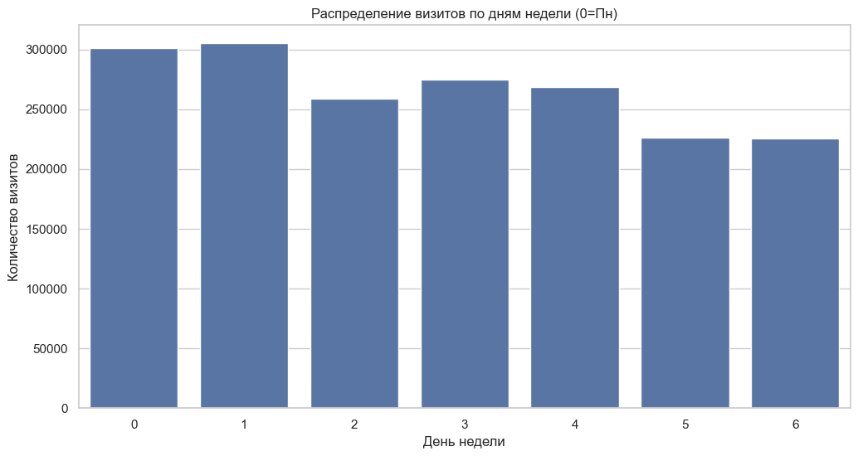
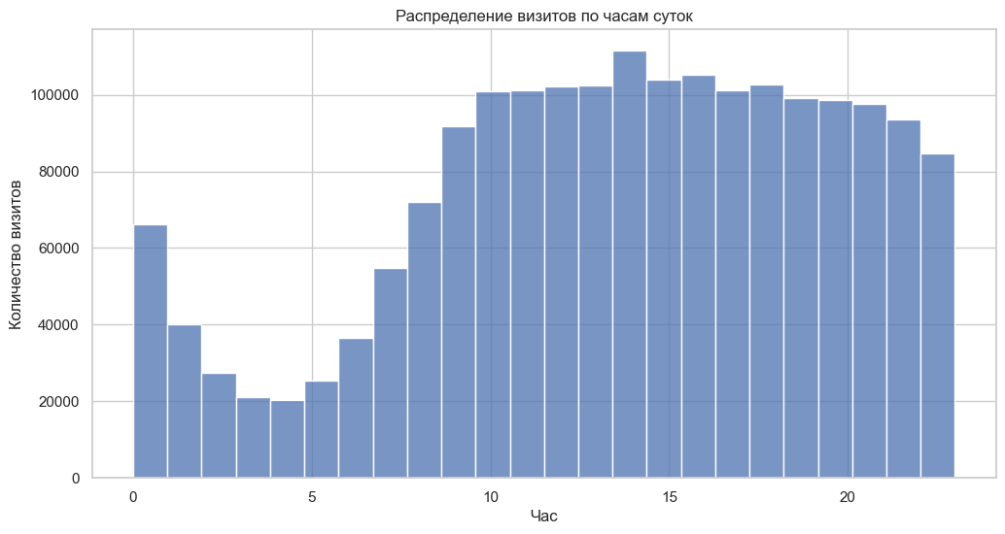
Ga_sessions
В ходе обработки данных было выяснено следующее:
Наибольшее количество траффика (важно! Не достижение таргета) шло с мобильных девайсов на Android, в обеденное время в начале недели
При этом, стоит принять во внимание, что в данных не указан часовой пояс и нет данных о том, какой был указан по умолчанию (локальный для пользователя или GMT+3 (Москва)) – следовательно, оценка активности пользователей на сайте была слишком трудозатратна с нашими ресурсами

Slide 9
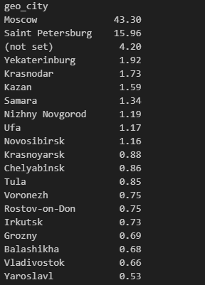
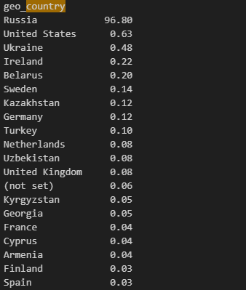
При этом, большая часть аудитории была из РФ, а основными городами были Москва и Санкт-Петербург, остальные города набирали долю около 1% - из этого можно сделать вывод о хорошем продвижении в столицах и малой вовлеченностью траффика из регионов

Slide 10
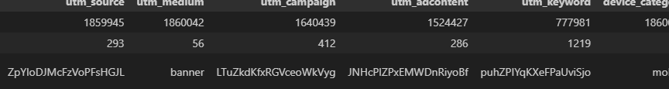
Обработка UTM меток вызвала проблемы – очевидно, что данные захешированы и судя по UTM_medium признаку, они относились к рекламным интеграциям. Сделать конкретные выводы представлялось достаточно трудозатратным, поэтому возможность составления модели для обработки решений по рекламным кампаниям была отвергнута.

Slide 11
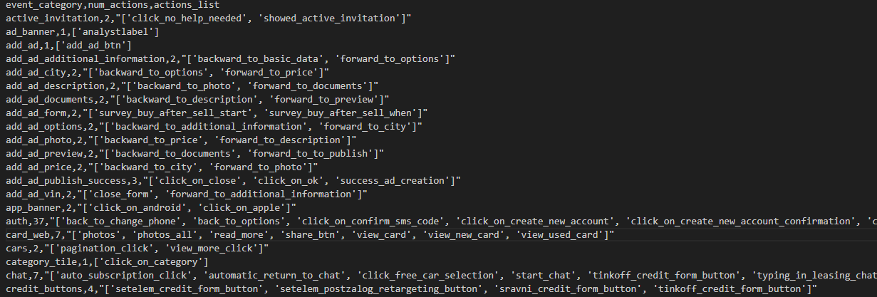
Ga_hits
Данные по хитам (событиям) были более подробные – ключом к расшифровке целевых действий был признак event_category, который позволил найти и обобщить конкретные действия при взаимодействии
Полученный инсайт позволил немного пожонглировать с финальным соотношением целевых действий для идентификации действий как успешных для модели

Slide 12
Подход через события и действия пользователя позволил нам субьективно оценить вовлеченность людей уже после перехода из внешних ресурсов, например, увидеть количество дней проведенных на сайте или количество переходов при навигации у каждого пользователя.

Slide 13
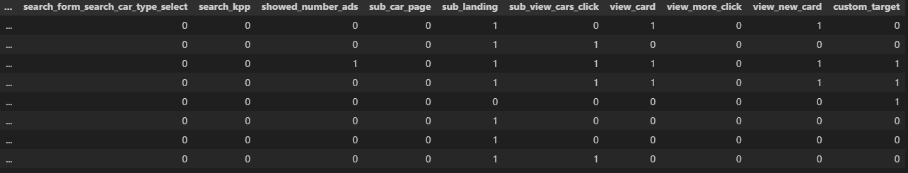
Финальная таблица для модели
Исходя из полученных данных и имеющихся возможностей, было решено создать сводную таблицу по самым популярным событиям пользовательского пути, чтобы узнать вероятность достижения пользователем целевого события для бизнеса.
Таким образом, посещение или совершение действия и custom_target соответственно были закодированы булеановским признаком (1 – посетил, 0 – нет)

Slide 14
Предварительный анализ данных
01
02
03
Ключевые инсайты
Проблемы данных
Распределение признаков
Типы данных: категориальные, числовые Категориальные признаки: - трафик - органический none и платный: banner(52%), cpc(31%) Устройства: OS Android (61%), iOS(39%) Браузер: Chrome(67%) ГЕО: Москва(41%), СПБ(19%), other (41%) Числовые признаки: Активность: пик посещений: 13:00-18:00 Среднее число сессий/пользователь: 1.29 Поведение: 62% пользователей – новые (1 визит) 50% пользователей: 0 действий
Выявлены выбросы, влияющие на распределение данных.
Их устранение необходимо для повышения точности анализа. Обнаружены пропуски в некоторых признаках, требующие обработки.
Это может повлиять на качество модели и требует дополнительных шагов.
Основные признаки имеют разнообразное распределение, что требует нормализации.
Это важно для корректного применения статистических методов.

Slide 15
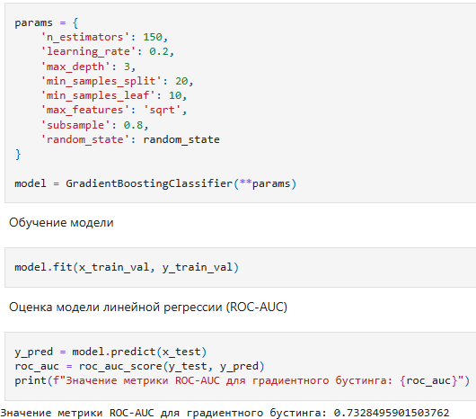
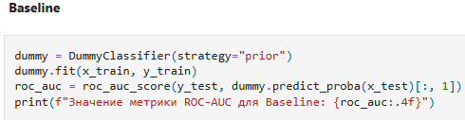
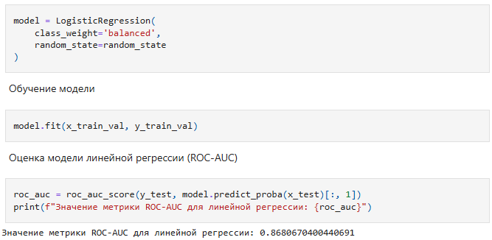
Обзор используемых моделей
01
02
03
Baseline
Логистическая регрессия
Градиентный бустинг
Значение метрики ROC_AUC для BASELINE: 0.5000
В качестве первой модели мы взяли логистическую регрессию. Будем использовать прямое кодирование (One Hot Encoding) для категориальных признаков и стандартизацию (Standard Scaler) для числовых.

Slide 16
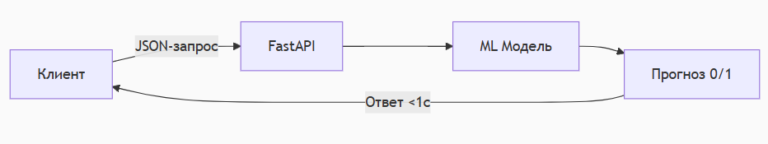
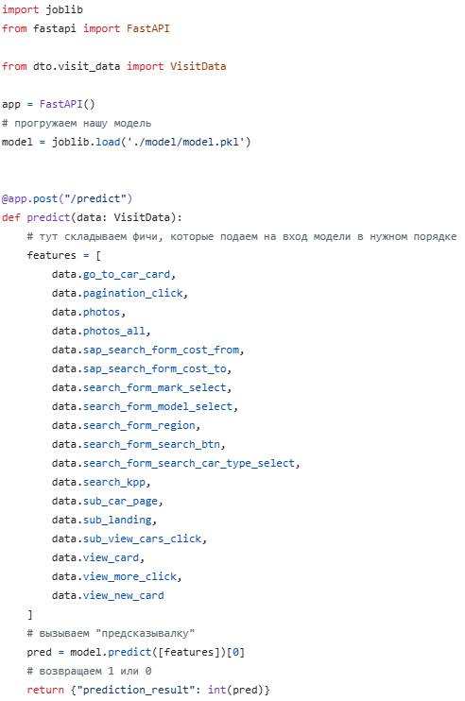
Реализация FastAPI
Архитектура решения

Slide 17

Оценка качества модели
01
Метрики для оценки качества
Для оценки использованы метрики: ROC-AUC — для измерения качества классификации.
02
Значимость метрики
ROC-AUC позволяет оценить способность модели различать классы.
16
/
Прогнозирование поведения пользователей на сайте «СберАвтоподписка»

Slide 18

Интерпретация результатов
Ключевые факторы
Понимание логики модели
Направление улучшений
Анализ значимости признаков выявил ключевые факторы, влияющие на целевое действие.
Среди них: поведенческие характеристики пользователей, временные параметры взаимодействия с сайтом и демографические данные.
Выводы анализа помогают понять логику работы модели.
Это позволяет более точно интерпретировать результаты и выявлять области для улучшений.
Результаты анализа дают возможность направить усилия на оптимизацию.
Это способствует повышению эффективности модели и достижению целевых показателей.
17
/
Прогнозирование поведения пользователей на сайте «СберАвтоподписка»

Slide 19
Рекомендации по применению модели
Модель показывает вероятность достижения целевого действия пользователем в зависимости от пройденного клиентского пути – в этом случае, модель может принести пользу бизнесу как указание на узкие места при навигации на сайте.
При понимании таких узких мест, для улучшения конверсии, могут быть внедрены A\B тесты, либо вспомогательные рекламные компании, которые смогут довести пользователя до таргета.
19
Рекомендации по применению модели

Slide 20
Заключение
Исследование новых признаков
Долгосрочные перспективы
Создана и протестирована модель прогнозирования с удовлетворительными метриками.
Рекомендации по внедрению в рабочий процесс для повышения эффективности сервиса.
Мониторинг модели в реальных условиях для оценки её производительности.
Выявление возможных отклонений и их оперативное устранение.
Регулярное обновление данных для поддержания актуальности модели.
Переобучение модели для сохранения высокого качества прогнозов.
Анализ дополнительных признаков для улучшения точности модели.
Тестирование новых алгоритмов для повышения эффективности.
Планирование дальнейших этапов развития модели и её интеграции.
Оценка влияния модели на общую производительность сервиса.
01
02
03
04
05
20
/
Заключение

